Slide 1
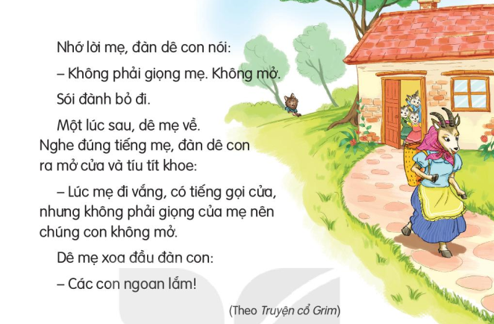
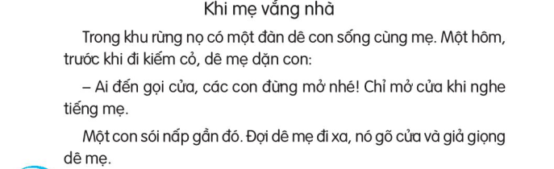

Slide 2
Trong khu rừng nọ có một đàn dê con sống cùng mẹ.
Đợi dê mẹ đi xa, nó gõ cửa và giả giọng dê mẹ.

Slide 3
3
1
2

Slide 4
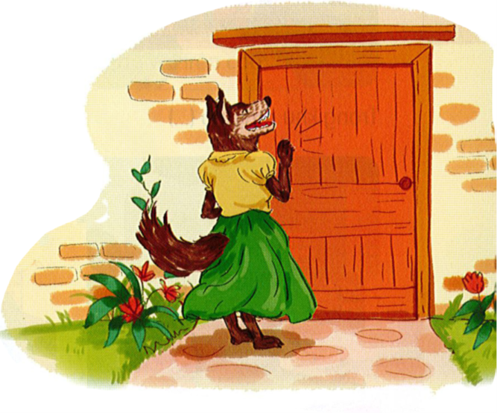
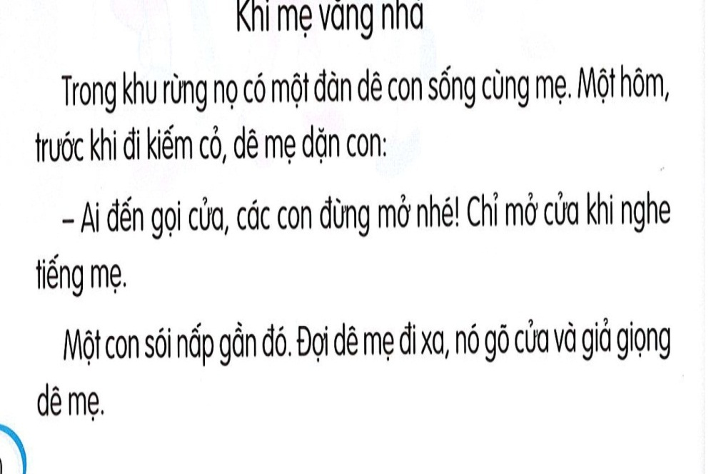
3.Trả lời câu hỏi
a. Dê mẹ dặn dê con chỉ được mở cửa khi nào?

Slide 5
b. Sói làm gì khi dê mẹ vừa đi xa?

Slide 6
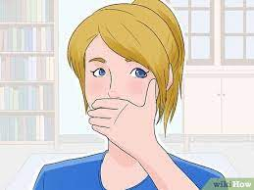
giả giọng: cố ý nói giống tiếng của người khác

Slide 7



4
Viết vào vở

Slide 8
Viết câu trả lời cho câu hỏi b ở mục 3
gõ cửa và
giả giọng dê mẹ.
Khi dê mẹ vừa đi xa, sói
(…).

Slide 9
5
Chọn từ ngữ

Slide 10
Chọn từ ngữ để hoàn thiện câu và viết câu vào vở
mời
mở cửa
nghe lời
(…)
Khi ở nhà một mình , em không được cho người lạ.

Slide 11
6
Quan sát tranh

Slide 12
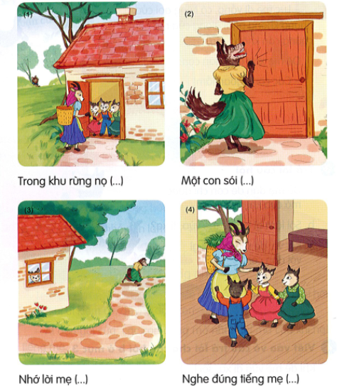
Quan sát tranh và kể lại câu chuyện

Slide 13
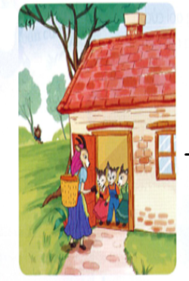
Quan sát tranh và kể lại câu chuyện
Trong khu rừng nọ, …..

Slide 14
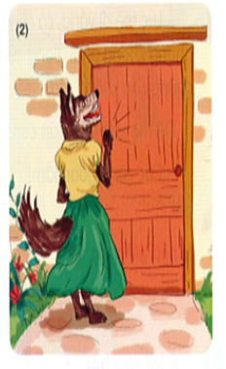
Quan sát tranh và kể lại câu chuyện

Slide 15
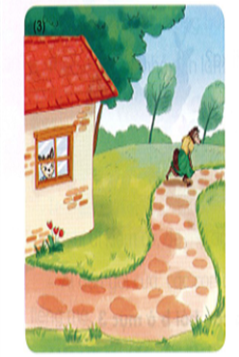
Quan sát tranh và kể lại câu chuyện

Slide 16
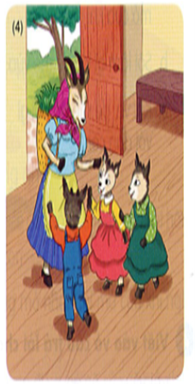
Quan sát tranh và kể lại câu chuyện

Slide 17
7
Nghe viết

Slide 18
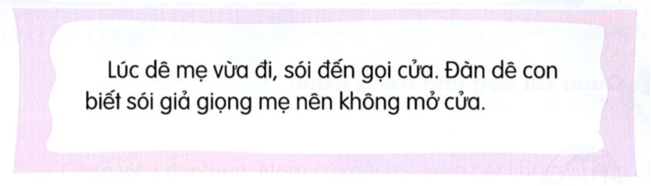
Nghe viết

Slide 19


Slide 20
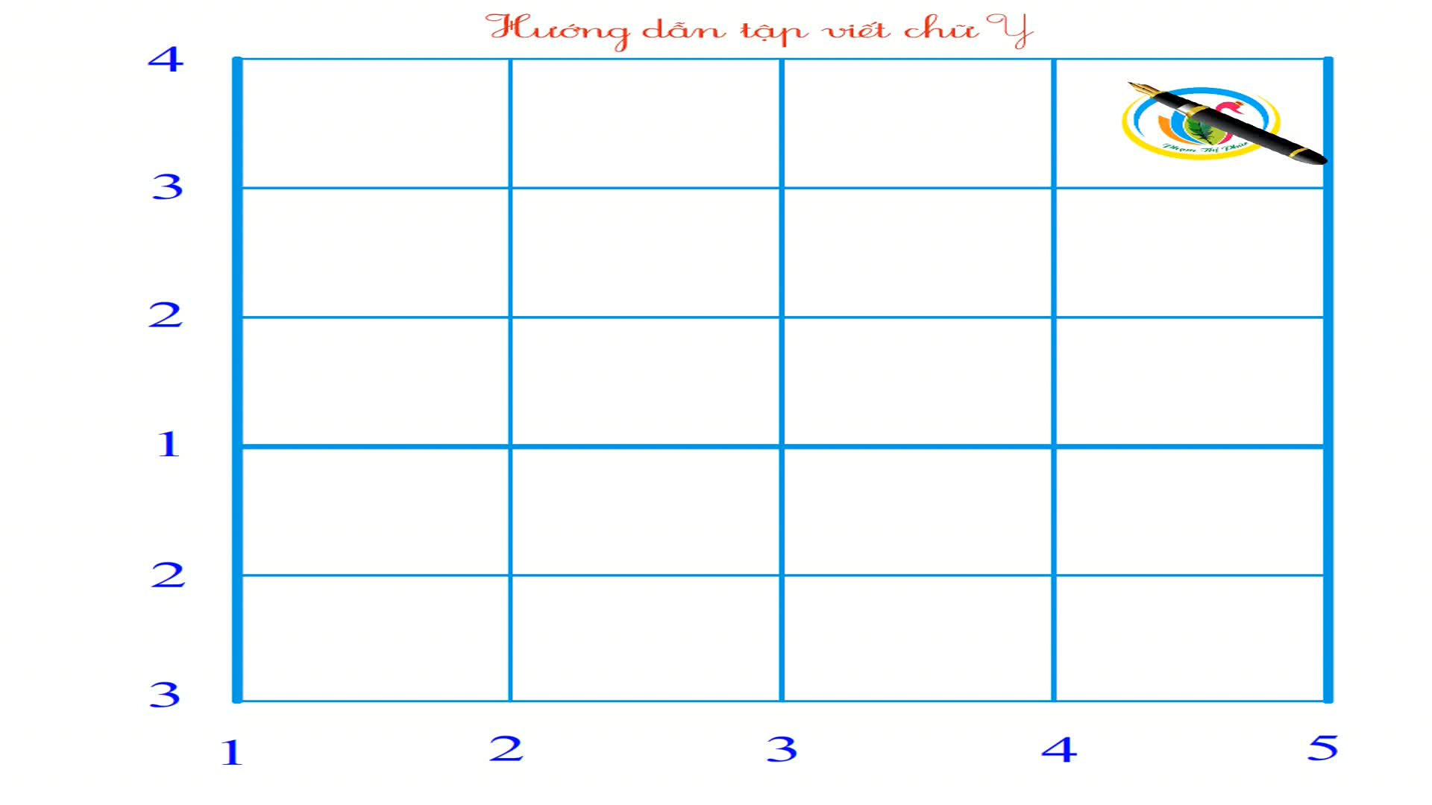
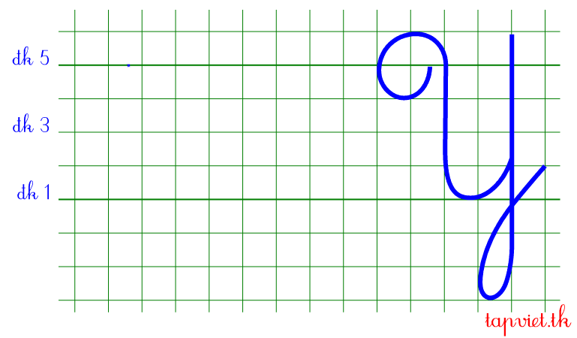

Tô chữ hoa Y

Slide 21

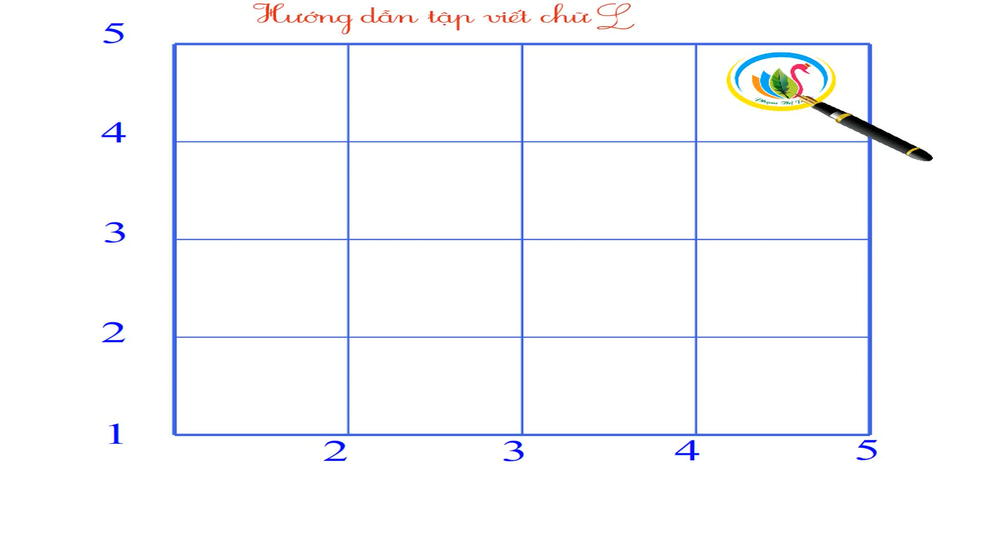
Tô chữ hoa L

Slide 22
8
Tìm tiếng – từ

Slide 23

Chọn từ phù hợp thay cho bông hoa
a. c hay k?
kì lạ cỏ non kể chuyện
b. v hay d?
về nhà dê con vội vã

Slide 24
9
Luyện nói

Slide 25
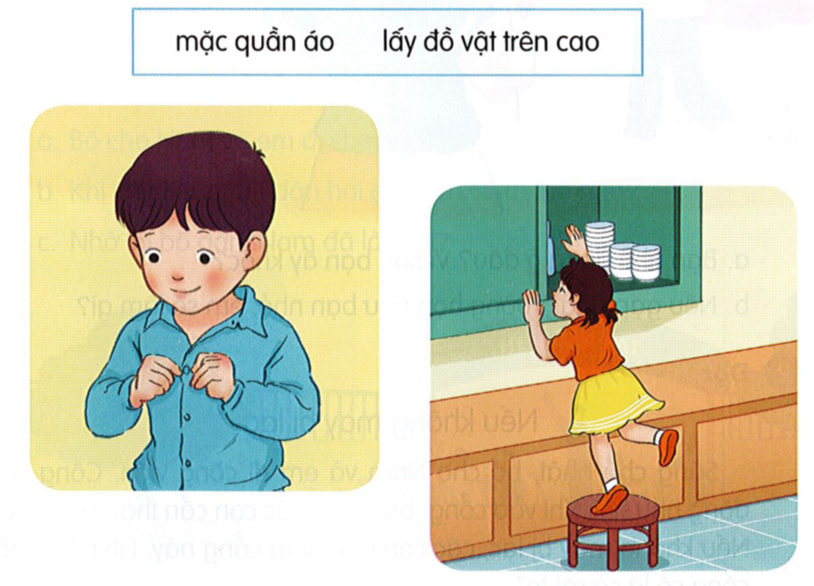
Quan sát tranh và dùng từ ngữ trong khung để nói theo tranh: Những gì em cần phải tự làm? Những gì không được tự ý làm?

Slide 26
10
Củng cố

